Slide 1
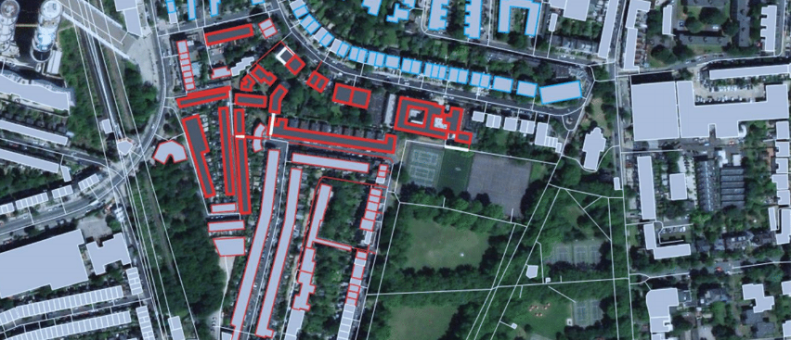
Melhor planeamento para melhores resultados
Thermal Energy Planning Software
Sistemas de climatização coletiva de baixo carbono mais rápidos e rentáveis

Slide 2
THERMOS – Thermal Energy Resource Modelling and Optimisation System
Um software open-source concebido para:
apoiar o planeamento estratégico da energia sustentável
identificar e selecionar sistemas de climatização coletiva de baixo carbono em geografias reais
otimizar os processos de planeamento de redes locais de climatização coletiva
Notes:
What is THERMOS?

Slide 3
THERMOS - Projetado por 16 parceiros, incluindo 8 cidades de toda a Europa
Supported by:
Funded by:
Notes:
Who is THERMOS?

Slide 4
THERMOS Pitchbook 2019 - 2020
INTRODUÇÃO THERMOS: Porquê o planeamento do sistema de energia térmica?
THERMOS: Enfrentando os desafios
THERMOS: Fazer Acontecer (Walking the talk)
THERMOS: Utilizadores, casos e experiências
THERMOS: Contacte-nos

Slide 5
1. Introdução THERMOS Porquê uma Rede Local de Climatização Coletiva?

Slide 6
Os Sistemas de Climatização Coletiva Local estão agora no cerne da ação climática global
Objetivos de Desenvolv.º Sustentável –
SDG7
Pacto dos Autarcas para o Clima e Energia
Pacote UE Energia Limpa para todos os Europeus
Acordo
de
Paris
Alteração de Kigali ao Protocolo de
Montreal
Ação Global
Ação
Local
Notes:
Paris Agreement:
SDGs especially, SDG 7 defines the importance of Sustainable Energy for all, highlighting the importance or having sustainable energy for all. (SD7)
EU’s commitment to the Paris Agreement, requires regions and cities to reduce annual GHG emissions by 40% by the year 2030 (compared with 1990 levels) and by at least 80% by 2050. Efficient planning and upgrade of district heating and cooling systems is key to achieve local and national climate goals
Kigali Ammendment: District cooling networks will faciliate a fast and cost-effective transition to sustainable refrigerants compliant with the Kigali Amendment to the Montreal Protocol within cooling systems on residential and industrial level. The Amendment will phase-down HFCs under the Montreal Protocol. Use of HFCs is increasing rapidly as substitutes for ozone-depleting substances. HFC phasedown is expected to prevent the emission of up to 105 million tonnes of carbon dioxide equivalent of greenhouse gases, helping to avoid up to 0.5 degree Celsius of global temperature rise by 2100, while continuing to protect the ozone layer.
Cities, signatories of the Covenant of Mayors on Climate and Energy should develop and implement sustainable energy and climate action plans (SECAPs), where district heating and cooling play an important role on cities mitigation efforts.

Slide 7
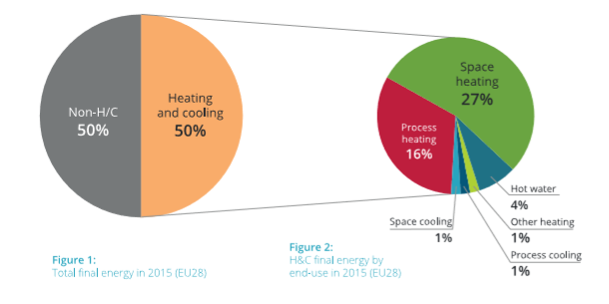
Metade da energia da Europa é consumida em aquecimento e refrigeração
A maior parte desta energia térmica é usada em edifícios e indústrias, localizados nas cidades
A descarbonização em edifícios e na indústria é a chave da transição energética da Europa para um futuro sustentável de baixo carbono
Source: Heat Roadmap Europe, 2017
Notes:
Combined HC represent the largest energy sector today. By redesigning energy systems in Europe even with using only proven and market available technologies, it is possible to combine end-use savings with heat pumps and DHC using excess heat, efficiency and renewable sources to meet the 1,5 -2°C temperature increase target.
In numbers: CO2emissions can be reduced by 4.340M ton or 86% compared to 1990 with existing technology in the HC sector.
*Numbers researched for the 14 countries representing 90% of the European heat market: AT, BE, CZ, DE, ES, FI, FR, HU, IT, NL, PL, RO, SE, UK,
Source: Heat Roadmap Europe

Slide 8
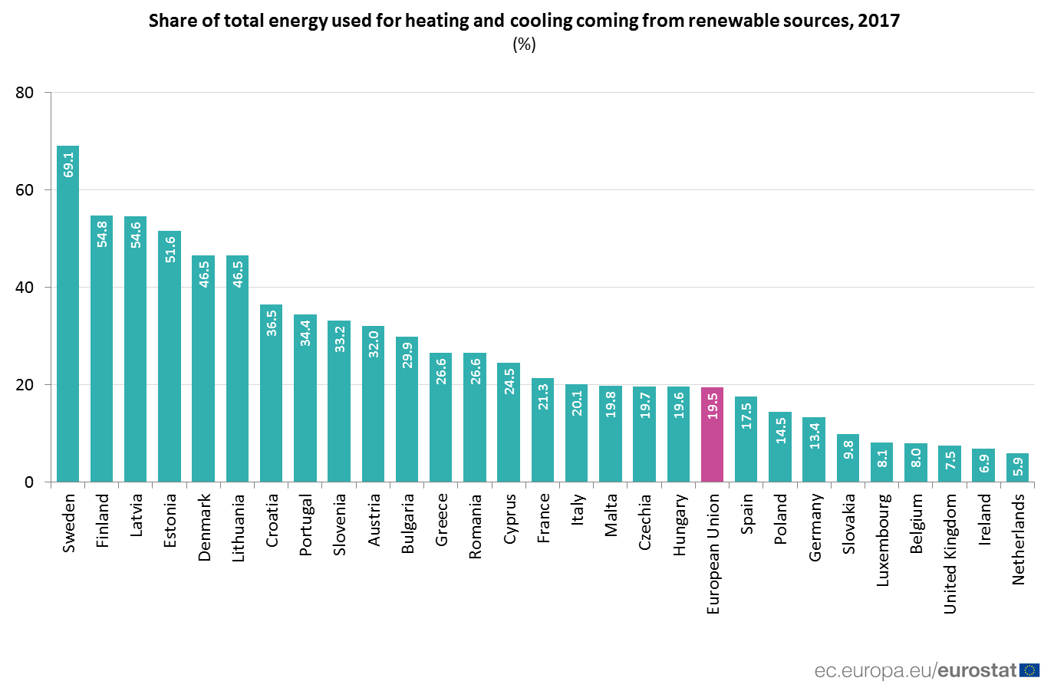
Os sistemas de climatização coletiva de fontes renováveis ainda têm margem para inovação
Notes:
In 2017, renewable energy accounted for 19.5 % of the total energy used for heating and cooling in the European Union (EU). This is a significant increase from 10.4 % in 2004. Increases in industrial sectors, services and households contributed to this growth. Aerothermal, geothermal and hydrothermal heat energy captured by heat pumps was also taken into account if reported by countries.

Slide 9
O aquecimento urbano é central para as transições de energia sustentável a nível local
O aquecimento urbano tem potencial para fornecer, de forma económica, pelo menos metade da procura de aquecimento até 2050;
O aquecimento urbano é a solução mais econômica e tecnicamente viável para a maioria das áreas urbanas;
A expansão das redes térmicas é crucial para aumentar a flexibilidade da rede e integrar quotas crescentes dos Sistemas de Energia Renovável (RES)
Source: Heat Roadmap Europe, 2017
Notes:
District energy systems are increasingly climate resilient and low-carbon, allowing:
- up to 50 per cent less primary energy consumption for heating and cooling;
- the recovery and distribution of surplus and low-grade heat and cold to end-users (e.g. waste heat from industry, power stations, waste incinerators and sewage treatment or cooling from water bodies and even LNG terminals);
- the storage of large amounts of energy at low cost – for example, solar heat for use during winter or conversion of surplus renewable power into heating or cooling for use during peak thermal demand;
- the integration and balancing of large shares of variable renewable power on electricity grids through thermal storage, cogeneration and heat pumps;
a fast and cost-effective transition to sustainable refrigerants compliant with the Kigali Amendment to the Montreal Protocol.

Slide 10
Refrigeração urbana: o novo desafio energético para as cidades num clima em mudança
O uso de energia para refrigeração dos espaços está a aumentar mais do que qualquer outro uso final em edifícios, tendo triplicado entre 1990 e 2016.
A crescente procura para a refrigeração de espaços já está a afetar os sistemas de eletricidade em muitos países, além de aumentar as emissões.
Source: International Energy Agency, 2019 The Future of Cooling Opportunities for energy- efficient air conditioning

Slide 11
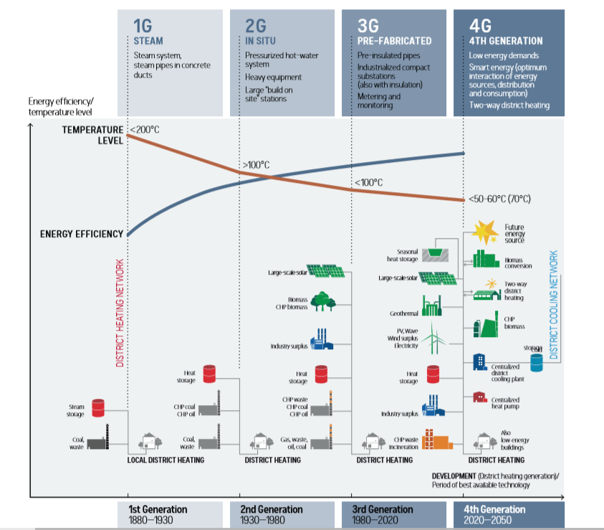
O futuro dos sistemas de climatização coletiva local (DHC) é de baixo carbono e resiliente ao clima
Os sistemas DHC podem oferecer maior segurança no fornecimento, custos mais baixos e menos emissões de CO2.
Os sistemas DHC devem ser devidamente planeados e as principais inovações tecnológicas introduzidas quando necessário.
Todo o potencial dos modernos sistemas DHC está por explorar e pode ser plenamente desenvolvido ao nível local.
Source. University of Aalborg. District Energy Report UNEP & ICLEI 2015.; (2) Wener. 2017. International review of district heating and cooling.
Notes:
As can be seen in this graph, the future district energy systems are

Slide 12
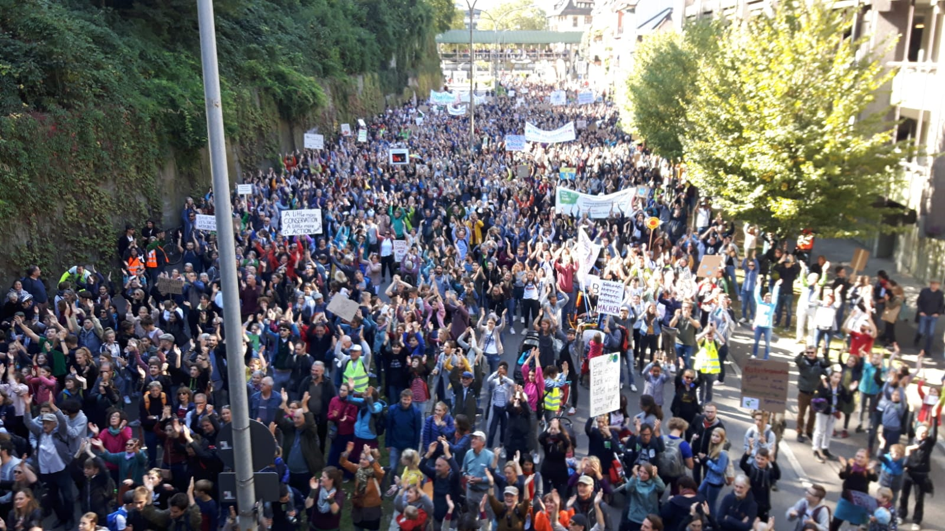
Os sistemas de climatização coletiva local trazem benefícios de sustentabilidade, especialmente para as cidades e cidadãos
Redução de Emissões de Gases com Efeito de Estufa
Melhoria da Qualidade do Ar
Melhoria na Eficiência Energética
Uso de Fontes Locais e Renováveis
Resiliência e Acesso à Energia
Economia Verde (criação de empregos, investimentos, etc.)
Source: UNEP. District Energy in Cities. Unlocking the Potential of Energy Efficiency and Renewable Energy, Report. 2015.
Notes:
GREENHOUSE GAS EMISSIONS REDUCTIONS: Rapid, deep and cost-effective emissions reductions, due to fuel switching and to decreases in primary energy
consumption of 30–50 per cent (e.g., the district cooling network in Paris uses 50 per cent less primary energy).
AIR QUALITY IMPROVEMENTS: Reduced indoor and outdoor air pollution and their associated health impacts, through reduced fossil fuel consumption.
ENERGY EFFICIENCY IMPROVEMENTS: Operational efficiency gains of up to 90 per cent through use of district energy infrastructure to link the heat and
electricity sectors (e.g., Helsinki’s CHP plants often operate at 93 per cent primary energy efficiency).
USE OF LOCAL AND RENEWABLE RESOURCES: Harnessing of local energy sources, including from waste streams, reject heat, natural water bodies and
renewable energy. Piloting of new technologies, such as thermal storage, to integrate variable renewables.
RESILIENCE AND ENERGY ACCESS: Reduced import dependency and fossil fuel price volatility. Management of electricity demand and reduced risk of brownouts.
GREEN ECONOMY: Cost savings from avoided or deferred investment in generation infrastructure and peak power capacity. Wealth creation through
reduced fossil fuel bills and generation of local tax revenue. Employment from jobs created in system design, construction, equipment manufacturing, operation
and maintenance.

Slide 13
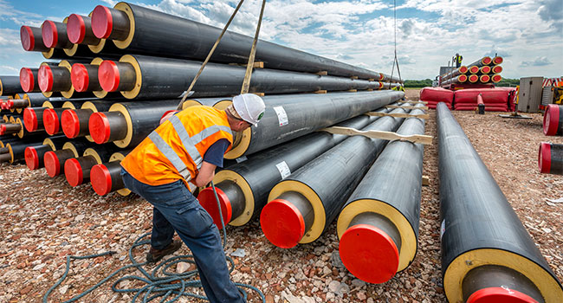
2. THERMOS
Uma ferramenta para facilitar o planeamento energético sustentável de redes térmicas

Slide 14
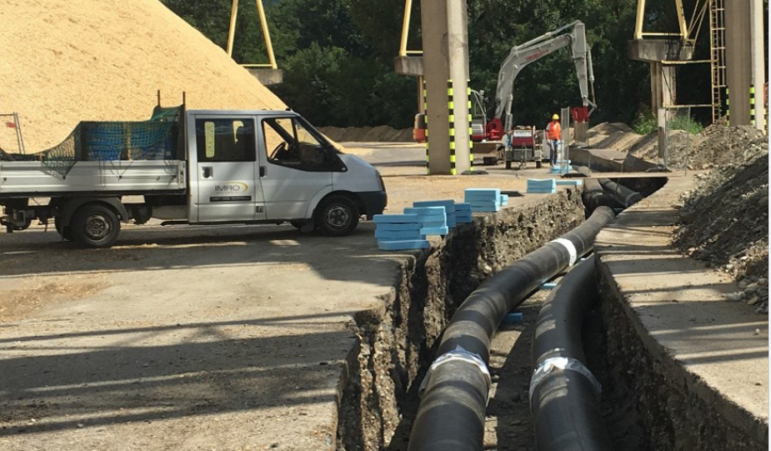
O desafio para as cidades e regiões
Os processos de planeamento para redes de climatização urbana exigem recursos e requerem um maior alinhamento com as metas locais de redução no que respeita à energia e ao clima.
Falta de dados sobre a procura de energia ao nível local e/ou ao nível dos edifícios nos processos de planeamento
A existência de infinitas opções para potenciais novas rotas de rede, exige tempo e trabalho intensivo dos recursos para reduzi-las apenas às opções ideais
Elevado nível de especialização da equipa ou o recurso (caro) a outsourcing é muitas vezes necessário para processos de planeamento eficazes
Os custos iniciais para o planeamento de redes DHC são geralmente elevados
Notes:
What is missing, challengening? What are common problems for energy planners? Open up to audience:
Planning the development of a district heating and cooling (DHC) network is complex and local authorities often do not have the capacity to carry out their own feasibility work in-house. This means that the process can be expensive and time consuming, and may also lack transparency.

Slide 15
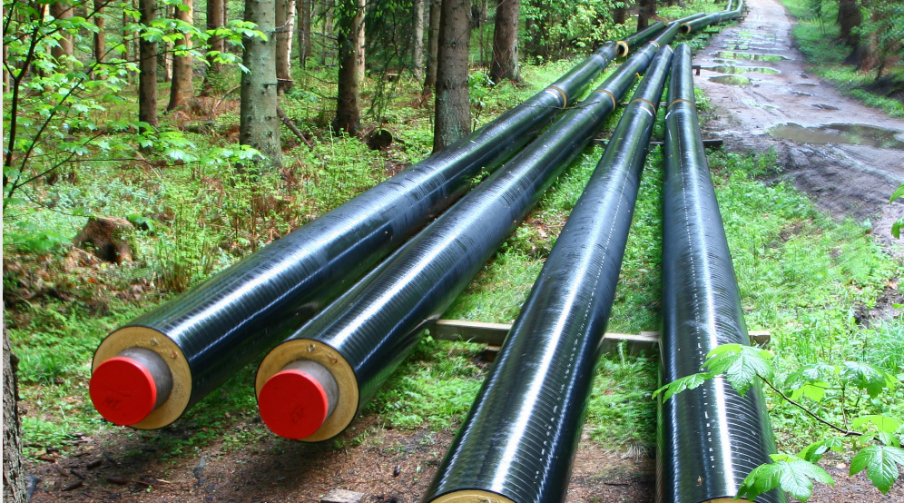
Trabalhar juntos para a solução ideal
Um cenário ideal de planeamento da DHC deve facilitar a tomada de decisões, promover a inovação e aprimorar o planeamento local relativo à energia sustentável e à ação climática.
Informado & confiável - dados sólidos sobre a procura de energia e as fontes disponíveis prontas a utilizar!
Rápido & Fácil - transformar os dados disponíveis em estudos abrangentes de pré-viabilidade, num curto espaço de tempo
Focado & Eficiente - Contextualizar os melhores resultados para uma gestão eficaz do orçamento, em termos de custos e tempo, da eficiência energética e potencial energético renovável, e da infraestrutura existente.
Capacitado & Pró-ativo - Desenvolver a capacidade interna em cada projeto, sem dependência de consultoria externa
Notes:
What is missing, challengening? What are common problems for energy planners? Open up to audience:
THERMOS will enable public authorities and other stakeholders to undertake more sophisticated thermal energy system planning far more rapidly and cheaply than they can today. This will amplify and accelerate the development of new low carbon heating and cooling systems across Europe, and enable faster upgrade, refurbishment and expansion of existing systems. Specifically, THERMOS aims to put local decision makers in a position where they are able to identify the right areas and routes for different types of thermal system quickly and accurately by automating questions about possible system configurations and economics.

Slide 16
Solução ideal para os cenários chave
O THERMOS é concebido em função de quatro cenários principais de planeamento da rede térmica.
Expansão das redes de climatização urbana existentes, identificando os melhores prédios, ruas ou bairros a integrar na rede
Identificar a procura local de energia para fontes de energia conhecidas e definir as melhores rotas para a tubulação
Otimizar as redes em função das fontes de energia disponíveis e da procura, com uma solução de rede ideal compatível
Fornecer soluções DHC otimizadas considerando a redução da procura de energia e a avaliação do sistema em rede e fora da rede
1
2
3
4
Notes:
THERMOS sets capital costs for plant, pipes and connections against revenues from heat sales and monetised greenhouse gases (GHG) emissions
THERMOS facilitates early-stage planning of district energy systems. Considers four main use-cases:
Expansion of existing district energy systems
Identifying local energy demands for known energy sources
Optimising networks between known energy sources and demands
Providing optimised solutions when considering energy demand reduction, networked and non-networked system measures. Where you wish to compare the performance assessment of potential DHC networks and non-DHC solutions

Slide 17
Benefícios do uso do THERMOS para técnicos de planeamento de energia
Integrar fontes de energia locais (de baixo carbono) nas redes térmicas locais
Melhor design da rede na fase de pré-viabilidade
Atender aos objetivos locais de sustentabilidade, como energia e metas de redução das emissões de GEE e da poluição do ar
Reduzir os custos de energia e promover a eficiência energética
Fomentar a inovação e a colaboração entre os setores público e privado
Notes:
Better network design at the prefeasibility stage – current practice does not identify optimal solutions
Significantly faster and cheaper assessment of options, so many more options are considered, at greatly reduced cost
Enables analysis of the sensitivity of the optimal network design to a range of assumptions (supply cost, heat sale price, cost of finance, etc.)
All of this means reduced risk of wasted time at detailed design stages
Automation of mapping processes eliminates time and cost to get started – anywhere in the world
Browser based application – no local deployment, easy
Our goal: accelerated rollout of the right thermal networks in the right places, leading to carbon emissions reductions.

Slide 18
3. THERMOS
Uma ferramenta para acelerar as transições de energias sustentáveis

Slide 19
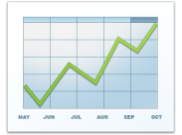
Ferramenta THERMOS
PROPOSTA
DE VALOR
REDUÇÃO DE CUSTOS E TEMPO
OPTIMIZAÇÃO DOS PROCESSOS DE
PLANEAMENTO
TOMADA DE DECISÃO EFICAZ
Software baseado na Web para análise detalhada de pré-viabilidade das opções de rede de climatização
Reduz os custos em consultoria especializada de planeamento de redes de energia térmica.
Otimiza os processos de análise da pré-viabilidade para planeamento de energia térmica.
COMO FUNCIONA
DEFINIÇÃO DO CENÁRIO
DA REDE TÉRMICA
RECOLHA & TRATAMENTO DE DADOS
OPTMIZAÇÃO DE REDES TÉRMICAS
Determine qual a rede de energia térmica que precisa ser planeada ou otimizada
Aceda à ferramenta THERMOS e configure a sua rede térmica pretendida
Recolha os dados de fontes locais: ruas, tipo de construção, etc.
Integre as estimativas da procura de energia a partir do OpenStreetMap ou de dados SIG locais
Analise e gere automaticamente APIs para serem integradas no modelo de otimização
Rápida produção de mapas de calor para identificar as opções de procura /oferta de energia
Integra um modelo de optimização da rede que determina a opção mais eficiente
Receba relatórios personalizados e informação financeira sobre o projeto
Notes:
THERMOS: creating a best case scenario for energy planning (pre-conditions) / conducting pre-feasibility studies
Web-based software for detailed pre-feasibility analysis of heating and cooling network options•
Designed to support project development from area-wide mapping and masterplanning, through to detailed consideration of optimal network layouts
It is a software that allows local decision makers to identify the right areas and routes for different types of thermal systems quickly and accurately by automating questions about possible system configurations and economics.

Slide 20
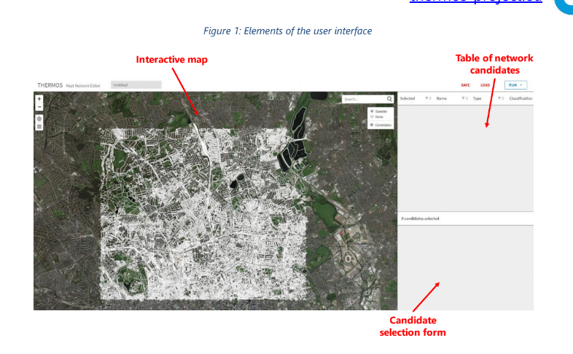
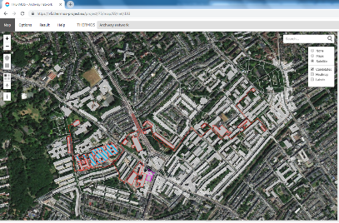
THERMOS – arquivo de dados espaciais e desenvolvimento de mapas de calor
Descrição
Mapeamento instantâneo de alta resolução à escala do endereço com uma aplicação open-source. O THERMOS pode ser aplicado em qualquer local que tenha dados de mapeamento apropriados
Características
Benefícios
Mapeamento instantâneo de alta resolução à escala do endereço com uma aplicação open-source;
Estimativas de procura de energia integradas a partir de dados do OpenStreetMap (OSM) ou do SIG local:
Os mapas podem ser criados automaticamente a partir do OSM ou dos próprios shapefiles,
As estimativas da procura podem ser calculadas automaticamente com base nas geometrias de construção 3D (supondo que o LIDAR esteja disponível) ou fornecendo os próprios valores nos shapefiles.
Geração rápida de mapas locais de densidade de calor.
Obter mapas de calor para uma dada área, distrito, bairro, etc.
Reduzir os custos operacionais graças à alocação ótima de recursos.
Implementação acelerada das redes térmicas adequadas nos lugares certos, levando a reduções de emissões de carbono.
Notes:
CSE please include and clarify.
Better network design at the prefeasibility stage – current practice does not identify optimal solutions
Significantly faster and cheaper assessment of options, so many more options are considered, at greatly reduced cost
Enables analysis of the sensitivity of the optimal network design to a range of assumptions (supply cost, heat sale price, cost of finance, etc.)
All of this means reduced risk of wasted time at detailed design stages
Automation of mapping processes eliminates time and cost to get started – anywhere in the world
Browser based application – no local deployment, easy
Our goal: accelerated rollout of the right thermal networks in the right places, leading to carbon emissions reductions.

Slide 21
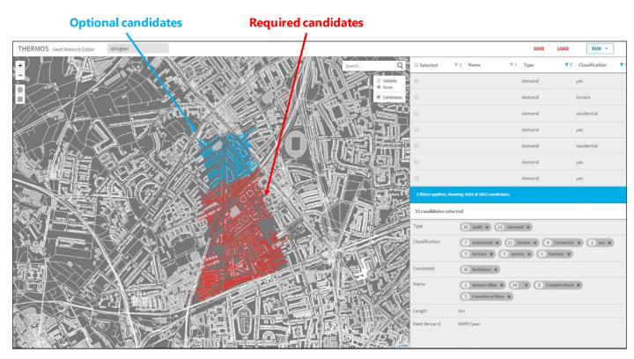
THERMOS - Modelo de otimização de sistemas de energia
Descrição
O THERMOS calcula layouts ideais para redes de calor. Consegue encontrar soluções económicas em que os custos de capital para instalações, tubagens e conexões são estabelecidos em função das receitas da venda de calor e das emissões monetárias de GEE.
Características
Benefícios
Recursos configuráveis das redes térmicas
Edição opcional no mapa, da infraestrutura ou da procura de calor;
Acessibilidade ilimitada, individual ou para a equipa responsável pela análise de pré-viabilidade.
O utilizador especifica quais edifícios e rotas a admitir ou necessários para a solução definida, bem como os locais em que o fornecimento de calor poderá ser realizado.
E é flexível! O modelo de otimização da rede THERMOS pode ser adaptado aos critérios específicos da rede do utilizador.
Permite que os responsáveis pelo planeamento da energia otimizem os seus processos em termos de eficiência do sistema energético:
Cria processos holísticos de planeamento, integrando novas fontes de calor / refrigeração ao nível local, otimizando o uso de recursos locais,
Fornece cenários de planeamento de energia que permitem o estabelecimento de metas e novas transições de energia

Slide 22
THERMOS – Funcionalidade flexível para diferentes necessidades de modelação
Edição no mapa
Custos das Infrastructuras
Edição opcional no mapa, da procura de infraestrutura ou
de calor
Valores padrão editáveis para descriminação de todos os custos operacionais e de capital
Soluções de rede vs não-rede
Modelo de Refrigeração
Upload de dados locais
Otimize todo o valor do sistema, selecionando diferentes combinações de soluções de redução de procura, rede e não-rede, para atender à procura de calor
Funcionalidade flexível de upload de dados SIG para introduzir os dados locais disponíveis
Compare as opções de refrigeração com as soluções de aquecimento
Objectivos
Cenários Múltiplos
Parâmetros de modelação totalmente editáveis em função do VAL (valor atual líquido) e dos limites de emissão / custos monetizados
Iterações e comparações rápidas de diferentes cenários de modelação

Slide 23
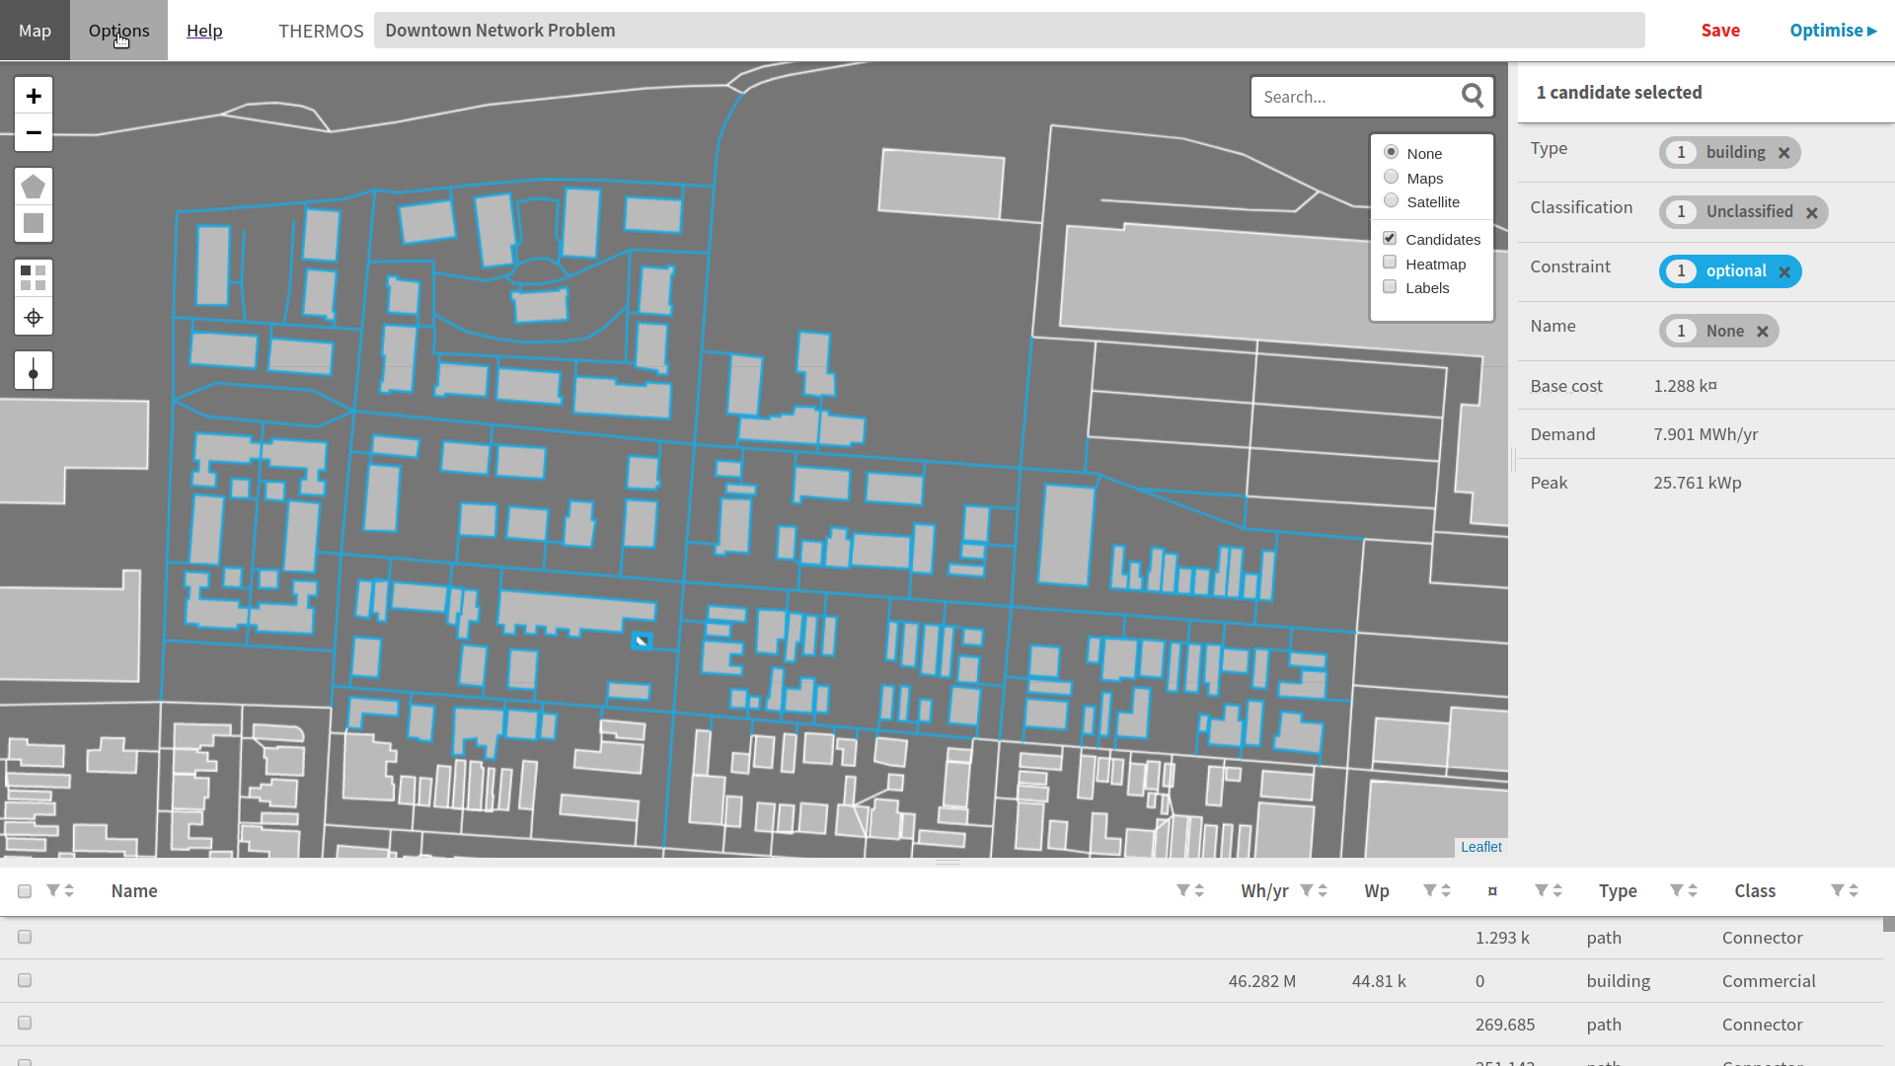
4. THERMOS
Utilizadores, casos e experiências

Slide 24
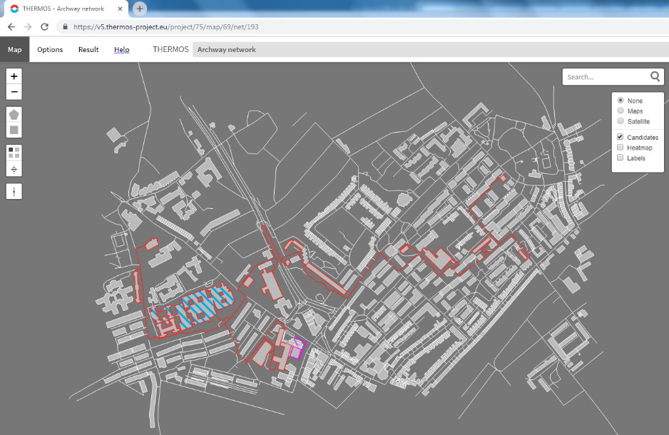
THERMOS – Fazer acontecer
„Impecável máquina „verde“ de modelação“
“A organização de dados locais para otimizar as opções do sistema de construção da energia”
“Balcão único do planeamento energético do aquecimento urbano,”
Testemunhos & vozes do THERMOS: https://www.thermos-project.eu/get-involved/thermos-voices/
Notes:
THERMOS: creating a best case scenario for energy planning (pre-conditions) / conducting pre-feasibility studies

Slide 25
Para quem é o THERMOS?
Autoridades locais e regionais
Empresas gestoras da energia
Investidores e promotores imobiliários
Clientes residenciais, comerciais e industriais
…para responsáveis pelo planeamento de energia térmica e profissionais de desenvolvimento de energia sustentável
… para apoiá-los em:
Integrar fontes de energia locais (de baixo carbono) à sua rede local
Reduzir a procura local de energia primária, os custos de energia e a poluição do ar pelas emissões de GEE
Desbloquear financiamento para projetos e explorar novas oportunidades de negócios
Reduzir os custos operacionais e de construção da rede
Aumentar os ganhos de eficiência energética
Notes:
THERMOS is designed for…:
Local and regional authorities
Energy utilities
Energy planners, consultants and agencies
Investors and real estate developers
Residential, commercial and industrial customers

Slide 26
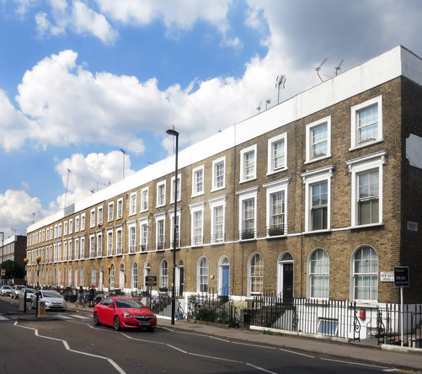
Quem está a usar a THERMOS?
4 Cidades piloto e 4 cidades replicantes ….
Granollers, Spain – O município está a realizar um estudo de pré-viabilidade com o THERMOS para abastecer edifícios selecionados no parque industrial EcoCongost, com energia da produção local de biogás.
Replicante: Cascais, PT
Islington, UK – O Islington Borough Council, em Londres, está a usar a ferramenta THERMOS para verificar um estudo de viabilidade existente para uma nova rede de calor no bairro de Archway..
Replicante: Greater London Authority, UK
Notes:
Contributing to national and international climate and energy targets

Slide 27
Quem está a usar o THERMOS?
4 Cidades piloto e 4 cidades replicantes ….
Jelgava, Latvia – Em Jelgava, o THERMOS é usado pela cidade e por uma agência regional de energia para identificar oportunidades de redes de calor nos setores residencial e terciário, em toda a cidade.
Replicante: Alba Iulia, RO
Warsaw, Poland – A cidade de Varsóvia aplica o THERMOS para conectar fontes de calor em excesso à rede de calor distrital existente da cidade.
Replicante: Berlin (Dena), DE
Notes:
Contributing to national and international climate and energy targets

Slide 28
Como garantimos a qualidade?
THERMOS - Processo de adoção - responder diariamente às realidades do planeamento energético
THERMOS - Conselho Consultivo
THERMOS - Embaixadores (seleção)
THERMOS - Trainers & Supporters.
* Ouça o que os utilizadores do Thermos têm a dizer! THERMOS Voices
Notes:
Regular twinning meetings between pilot and replication cities
THERMOS adaptation roadmap build on experience from twinning meetings
2 THERMOS Training Programmes training internal and external energy planning stakeholders in using the software – collecting feedback

Slide 29
Validação de dados e âmbito de utilização
Por defeito, o modelo de procura de calor do THERMOS deriva as estimativas da procura usando polígonos de construção do OpenStreetMap. Os dados foram comparados com a procura real de calor de cerca de 30.000 edifícios em Copenhague, DK.
THERMOS pode ser aplicado a qualquer área em que estejam disponíveis os dados do OpenStreetMap ou SIG.
Contacto: Center for Sustainable Energy (CSE)
Senior Technical Project Manager St James Court, St James Parade, Bristol BS1 3LH
UK
info@thermos-project.eu
Notes:
Contributing to national and international climate and energy targets

Slide 30
5. Explore o THERMOS e contacte-nos

Slide 31
Explore o THERMOS
Visite o website do THERMOS: www.thermos-project.eu
Veja o vídeo de demonstração: www.youtube.com/watch?v=r14L63Bf2t0
Explore a ferramenta THERMOS: https://tool.thermos-project.eu/
Identifique, num instante, as soluções de rede ideais de acordo com as suas condições financeiras e ambientais predefinidas
Só precisa de um navegador padrão da Web e ligação à Internet.
Notes:
Contributing to national and international climate and energy targets

